Slide 1
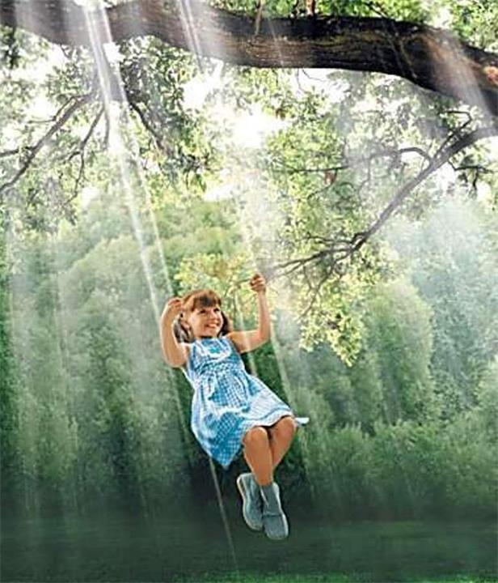
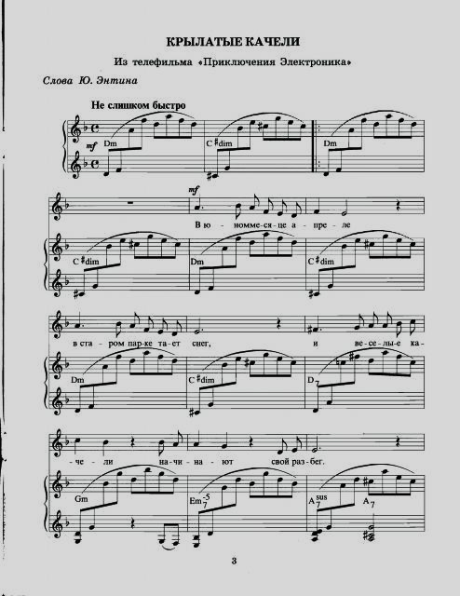
Презентация к музыкальному произведению «Крылатые качели"

Slide 2
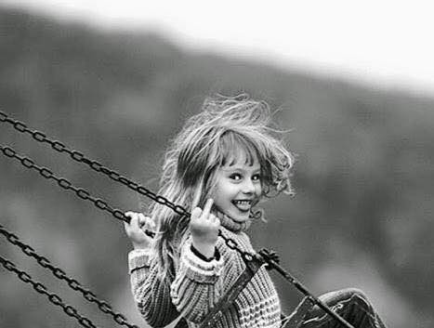
История создания песни "Крылатые качели."
Евгений Крылатов пишет песни всегда на уже готовые стихи, так было и в этот раз. У поэта Юрия Энтина, с которым он дружил и с которым больше всего работал, композитор однажды нашёл это стихотворение на рабочем столе. Прочитав, заинтересовался. Энтин же сказал ему в ответ, что стихотворение не закончено, что он его уже показывал и ему его вернули с указанием переделать под уже написанную музыку для одного мультфильма. Крылатову же стихи настолько понравились, что он начал уговаривать друга, которому было неудобно забирать у другого композитора уже показанные стихи, отдать их ему. Крылатов говорил Энтину, что стихи уже сейчас прекрасные, что ничего в них не надо переделывать, что они очень музыкальны и он сам хочет на них написать песню. И убеждал, и спорил с ним месяц, до победного конца. Получив же стихотворение, написал на него музыку немногим более чем за час.
«Крылатые качели» (из к-ф «Приключения Электроника», 1979) Когда Бромберг попросил Крылатова сочинить песни для фильма, тот поначалу отнекивался. Евгения Павловича слишком смущало слово «Электроник». «Я не электронный композитор» — оправдывался Крылатов, на что режиссёр парировал: «Я не требую обязательно электронной музыки. Пишите, что хотите». Одним из пожеланий Бромберга было создание песни о детстве в духе модного тогда хита Александра Зацепина «Куда уходит детство» в исполнении Аллы Пугачёвой. И надо сказать, с поставленной задачей поэт и композитор справились на все сто. «Крылатые качели» даже своей внутренней структурой напоминали Зацепинскую песню — тот же переливающийся куплет и взмывающий припев. Правда, Энтин на свой текст смотрел достаточно скептически, так как по своей старой традиции писать лирику не очень любил. «Это не моё», — говорил он Крылатову. — «Моё — это «Я с детства был послушным ребёнком золотушным…» («Песенка Ури»). Но Крылатов убеждал поэта, что тот себя недооценивает. Е. Крылатов: «Когда я приступил к созданию песни, то мне не хватило строчек на запевы, а припев у Энтина был написан очень длинный. Мы доделывали эту песню в последний день и в последний час. Буквально в считанные минуты перед записью песни в студии Энтин придумал этот поэтический образ для припева про крылатые качели».

Slide 3
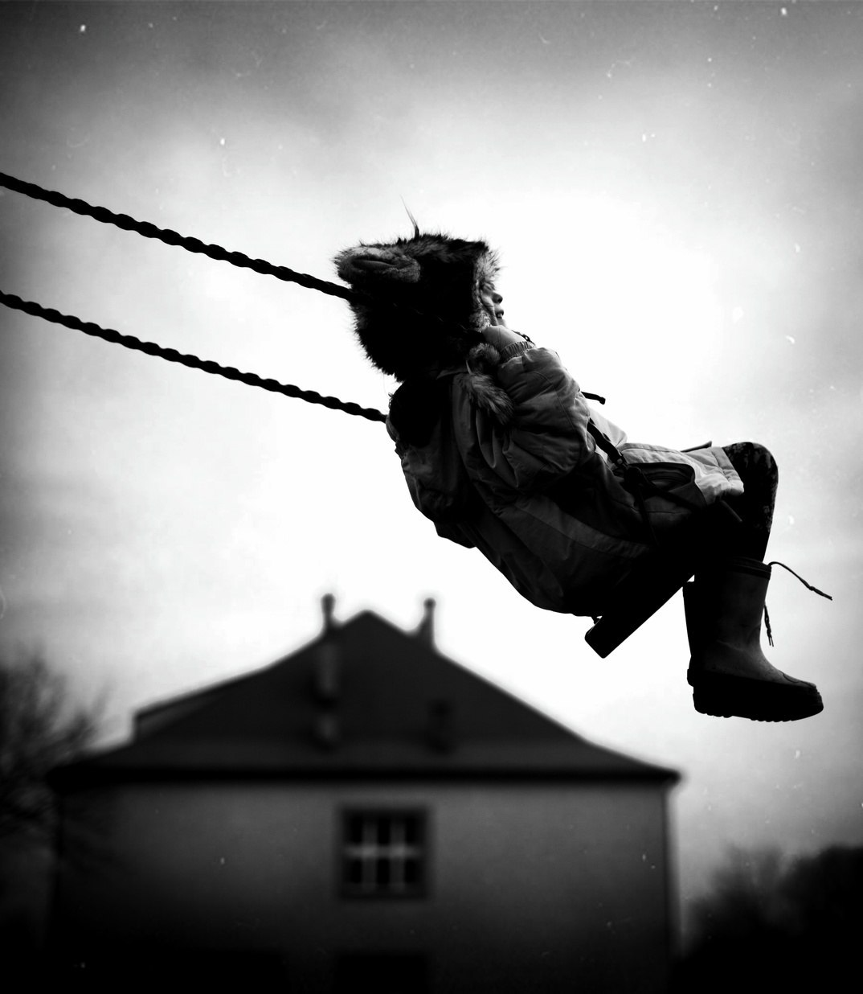
Сам образ родился у Энтина из детских воспоминаний о тайных проникновениях в парк аттракционов — ранней весной, когда он ещё не работал. Интересно, что в фильме братьев-близнецов Торсуевых дублировала женщина (от самих актёров, по-моему, остался лишь специфический смех Сыроежкина). То же относилась и к песням. По признанию Электроника свои «Крылатые качели» он исполнил «голосом Робертино Лоретти», но в реальной жизни это был голос Елены Камбуровой. Говорят, что перед записью певицу попросили представить себя 10-летним хулиганом. Она кивнула и тут же записала всё с первого дубля. Ну, а во втором — хоровом исполнении «Качелей», символизирующим в фильме силу коллективизма и взаимопомощи (помните Гусева: «Я тоже петь могу!»), участвовал уже Большой детский хор под руководством Попова. Как вспоминал Крылатов, работа над саундтреком к «Электронику» шла довольно легко. Никакого суперхита он в «Крылатых качелях» не видел и не выделял её из прочих песен фильма. А тут ещё ложку дёгтя неожиданно подкинул режиссёр. Послушав окончательную запись «Качелей», он помрачнел и в сердцах брякнул: «А песенка-то — полное де**мо! Всего ожидал, но не такой гадости!». Песня показалось ему занудной и — о! это ключевое обвинение в адрес Крылатова — несовременной. К счастью, времени что-то переделать уже не было. Е. Крылатов: «В чем сложность работы в кино заключается? Слишком большая ответственность. Если музыка окажется неверно подобранной, картина может разрушиться. Когда режиссер фильма „Приключения Электроника“ раскритиковал мои „Крылатые качели“, я ведь поверил, что фильм пропал. Я сильно переживал из-за того, что, возможно, угробил картину». Теперь-то мы знаем, насколько ошибался режиссёр. После телепремьеры «Приключений Электроника» в 1980 году киностудию просто завалили ворохом писем от поклонников картины. Большая их часть закономерно адресовалась исполнителям главных ролей — братьям Торсуевым. А вот второе место занимали восторженные письма к композитору. Надо сказать, что саундтрек фильма был буквально напичкан отличными песнями. Мне, например, безумно нравилась и песня Сыроежкина («Мы — маленькие дети, нам хочется гулять»), и песня в магазине игрушек, где характеру каждого персонажа был найден свой голос и мотив. Больше всех не повезло композиции «Ты — человек». Лично я не помню, но пишут, что после первой премьеры фильма во всех последующих показах она обрезалась — вплоть до 1988 года. Мол, её текст о том, что человек не должен быть «послушным стадом», мог вызвать у населения нехорошие ассоциации с протестом против Коммунистической партии. Странно… Я, например, «Ты — человек» слышал, и ассоциации у меня были с точностью до наоборот — ведь это, наверное, самая «пионерская» по звучанию песня в фильме. Но, конечно, главным хитом были и остаются именно «Качели», которые полюбились и взрослым. Е. Крылатов: «Есть у меня и чисто детские песни — например, „Песня Сыроежкина“, …а песни, которые я считаю главными в своем творчестве — философские. Те же „Крылатые качели“ — философская, ностальгическая песня о детстве». Всенародный успех «Электроника» стал ещё одним поворотным моментом в карьере композитора, надолго связав название «Крылатых качелей» с фамилией Крылатов. Вскоре композитору позвонил и режиссёр, признав, что погорячился, и они помирились. Е. Крылатов: «Бромберг признался, что мечтал о динамичной песне, которую будут петь во всех ресторанах страны. Прошло 20 лет, и теперь я периодически звоню Бромбергу то из армянского ресторана, то из грузинского, и даю режиссеру по мобильному, так сказать в режиме «прямого эфира», послушать, как страна поет в ресторанах мои «Крылатые качели».
Автор: Сергей Курий

Slide 4
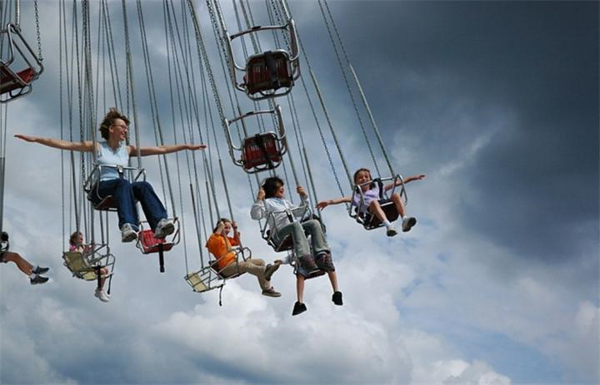
Определить «музыкальные краски» (характер, темп, динамика, штрихи, мелодия и т.д.)
Характер -лирический, яркий, праздничный, воодушевленный, приподнятый.
Темп- allegretto, moderato. Не слишком быстро, умеренно оживленный.
Динамика—меццо форто, умеренно громко.
Штрихи- в куплетах нон легато, отделено, но не отрывисто. В припевах стаккато.
Лад-фа-мажор.
Тембр- возможно исполнение меццо сопрано, сопрано, альт, контральто. Яркий, звонкий.
Регистр-высокий, просветленный, насыщенный.
Ритм-неравномерный, пунктирный.

Slide 5
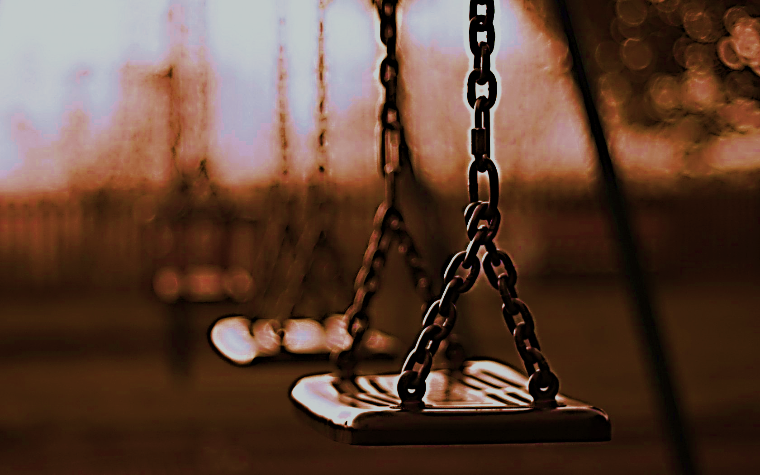
Отношение к музыкальному произведению
Песня "Крылатые качели" не только очень мелодичная, но это ещё и прекрасные стихи. Автор текста Юрий Энтин, музыка Евгения Крылатова. На редкость большая удача композитора Евгения Крылатова написать такую песню. Да и фамилия не случайная тоже с крыльями связана. Вот и появилась такая "крылатая песня", которая в полете уже очень много лет, завораживает нас своей чистой детской непосредственностью и светлым романтическим чувством. Она звонкая, чистая, крылатая, так и кажется, что появятся сейчас крылья и у качелей и они улетят вместе с исполнителями. Я впервые эту песню услышала в кино «Приключение Электроника». Песня очень хорошая позитивная, мелодичная мне она очень нравится! Настроение чудесное после прослушивания этой песни. Я вовсе не вдумывалась в смысл текста, а притягивало само звучание, мелодия, исполнение мелодии. Волшебная музыка звуков с искренними наполняющими душу добротой словами, которая в полете уже очень много лет, завораживает нас своей чистой детской непосредственностью и светлым романтическим чувством. И радостно, полный позитив, и на душе хорошо, и хочется кружиться, и петь, и танцевать - напевая эту песенку. Для меня эта песня - универсальный антидепрессант. Эту песню каждый человек чувствует по-своему. На протяжении всей песни ощущается лёгкость, спокойствие и внутренняя радость. Символ лёгкости заключен в названии "Крылатые качели". В песне говориться о детях: "А пока мы только дети, нам расти еще расти...", которые катаются на качелях, радуются жизни, и пока не думают о взрослых проблемах. В песне основная мысль, что детство не навсегда, оно когда-то окончится. Но пока детство продолжается, то качели не остановятся, счастье не по тревожиться заботами и проблемами. В продолжение можно представить, что детство "кончилось когда-то", и теперь вчерашние дети сами стали родителями. Теперь катают на качелях своих детей, поют эту песню им. Но иногда, когда особенно нахлынут воспоминания, эти "вчерашние дети" сами могут покататься на "крылатых качелях", почувствовать, что душа не имеет возраста и именно в душе они все те же дети, хоть и выросли и их детство "кончилось когда-то", но в душе осталось навсегда! "Крылатые качели" - великое творение, которое даже спустя время остается любимым всеми поколениями.

Slide 6
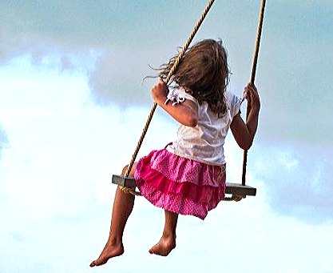
Какой из представленных вариантов вам больше всего понравился и почему?
Все четыре варианта исполнения "Крылатые качели" достойны внимания. Каждый имеет свою уникальную аранжировку, музыкальное исполнение, различны в тембральном звучании (меццо сопрано, сопрано, альт). Но мне наиболее приятен альт в исполнении Александра Дудко. Мальчик спел чисто, светло. Прослушав эту версию песни, действительно создаётся ощущение безмятежного, беззаботного детства.

